Slide 1
4.3夫琅禾费单缝衍射
实验装置
单缝衍射的强度公式和衍射图案
单缝衍射因子的特点

Slide 2
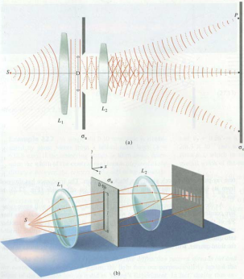
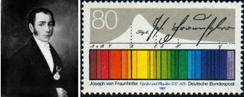
一、实验装置
夫琅和费
(Joseph von Fraunhofer 1787—1826)
德国物理学家
发现并研究了太阳光谱中的暗线
设计和制造了消色差透镜
首创用牛顿环方法检查光学表面加工精度及透镜形状
首先定量地研究了衍射光栅，并用其测量光的波长
给出了光栅方程。
Notes:
夫琅禾费是德国物理学家。1787年3月6日生于斯特劳宾，父亲是玻璃工匠，夫琅禾费幼年当学徒，后来自学了数学和光学。1806年开始在光学作坊当光学机工，1818年任经理，1823年担任慕尼黑科学院物理陈列馆馆长和慕尼黑大学教授，慕尼黑科学院院士。夫琅禾费自学成才，一生勤奋刻苦，终身未婚，1826年6月7日因肺结核在慕尼黑逝世。

Slide 3
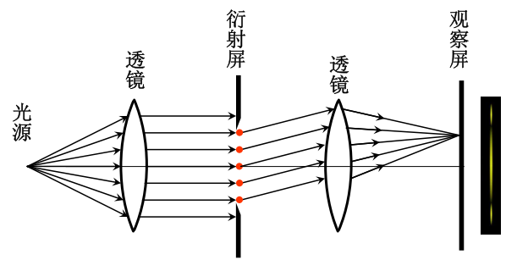
实验装置
平行光入射，用凸透镜成像于像方焦平面。
相当于各点发出的次波汇聚于无穷远处。即是平行光的相干叠加。

Slide 4



衍射图样
在焦平面上汇聚（相遇）的光，是从狭缝发出的相互平行的次波
$$X$$
$$Z$$
$$Y$$
衍射屏
透镜
接收屏
衍射花样
一系列亮斑。中心为亮斑，亮度大于两侧的亮斑。中心亮斑宽度是两侧的二倍，亮斑的宽度随狭缝的变窄而展宽。

Slide 5
衍射图样
入射光不一定平行于光轴
几何像点

Slide 6
二、单缝衍射的强度公式和衍射图案
1. 复振幅矢量法
衍射强度的分布
将波前N等分，每个面元的宽度为a/N
：第m个面元发出的次波的复振幅
: 第m个面元发出的次波的光程

Slide 7
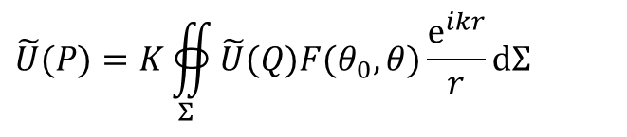
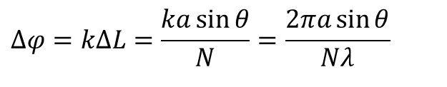
1. 复振幅矢量法
相邻两单元次波的光程差
相邻两单元次波的相位差
$$Δφ=kΔL=\frac{ka\sin{θ}}{N}=\frac{2πa\sin{θ}}{Nλ}$$
$$\tilde{U}(P)=K∯_{Σ}{\tilde{U}(Q)F(θ_{0},θ)\frac{e^{ikr}}{r}dΣ}$$
求解
关键是如何合理的简化？
沿θ方向的次波在接收屏上的合振动
在近轴条件下，忽略倾斜因子的影响
各个单元沿不同方向的次波振幅相等
近轴条件下，球面波次波源上的各个面元的瞳函数相等
Notes:
实际的狭缝相对于透镜来说是很小的，因此都满足近轴条件，从而倾斜因子是可以忽略的（=1），而且球面波面源的振幅认为是不变的。

Slide 8
1. 复振幅矢量法
N个矢量，每个依次转过
共转过
构成一段圆弧的N条弦
成为圆弧
合矢量
圆弧长度＝
各矢量长度之和
就是θ=0时的合矢量

Slide 9
1. 复振幅矢量法

Slide 10
1. 复振幅矢量法
各个参数的物理意思
是平行光轴分量的复振幅（几何像点处的复振幅）
接收屏上的场点对透镜光心的张角
O点的光强

Slide 11
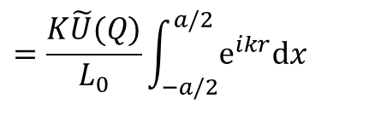
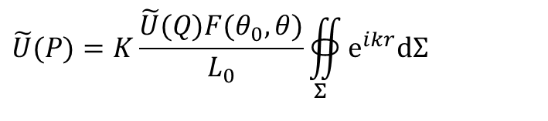
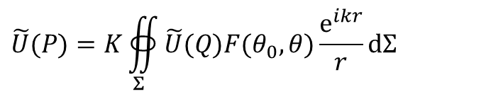
2. 积分方法
$$\tilde{U}(P)=K∯_{Σ}{\tilde{U}(Q)F(θ_{0},θ)\frac{e^{ikr}}{r}dΣ}$$
P(θ)点的次波来自同一方向，倾斜因子相同。
不同方向的光，满足近轴条件，倾斜因子为常数1。
瞳函数为常数
积分简化
$$\tilde{U}(P)=K\frac{\tilde{U}(Q)F(θ_{0},θ)}{L_{0}}∯_{Σ}{e^{ikr}dΣ}$$
$$=\frac{K\tilde{U}(Q)}{L_{0}}\int_{−a/2}^{a/2}{e^{ikr}dx}$$

Slide 12



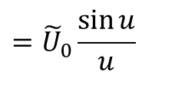
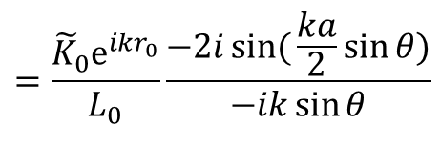
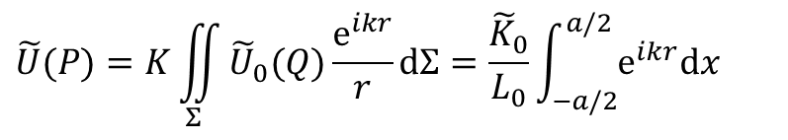

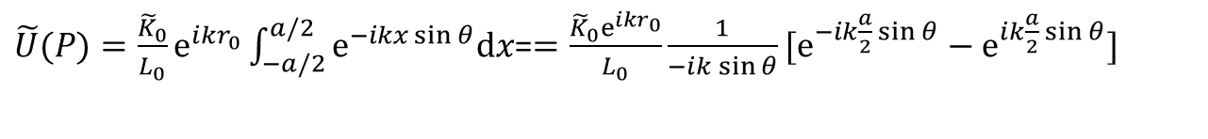
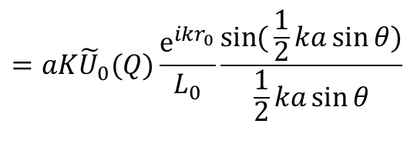

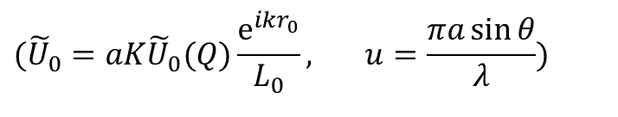
2. 积分方法
$$\tilde{U}(P)=K\iint_{Σ}{{\tilde{U}}_{0}(Q)\frac{e^{ikr}}{r}dΣ}=\frac{{\tilde{K}}_{0}}{L_{0}}\int_{−a/2}^{a/2}{e^{ikr}dx}$$
$$P$$
$$F(θ_{0},θ)=1$$
$$f$$
$$Δr=−x\sin{θ}$$
$$r=r_{0}+Δr=r_{0}−x\sin{θ}$$
$\tilde{U}(P)=\frac{{\tilde{K}}_{0}}{L_{0}}e^{ikr_{0}}\int_{−a/2}^{a/2}{e^{−ikx\sin{θ}}dx}$=$=\frac{{\tilde{K}}_{0}e^{ikr_{0}}}{L_{0}}\frac{1}{−ik\sin{θ}}[e^{−ik\frac{a}{2}\sin{θ}}−e^{ik\frac{a}{2}\sin{θ}}]$
$$=\frac{{\tilde{K}}_{0}e^{ikr_{0}}}{L_{0}}\frac{−2i\sin{(}\frac{ka}{2}\sin{θ})}{−ik\sin{θ}}$$
$$=aK{\tilde{U}}_{0}(Q)\frac{e^{ikr_{0}}}{L_{0}}\frac{\sin{(}\frac{1}{2}ka\sin{θ})}{\frac{1}{2}ka\sin{θ}}$$
$$={\tilde{U}}_{0}\frac{\sin{u}}{u}$$
$$({\tilde{U}}_{0}=aK{\tilde{U}}_{0}(Q)\frac{e^{ikr_{0}}}{L_{0}},\begin{matrix} & \end{matrix}u=\frac{πa\sin{θ}}{λ})$$

Slide 13
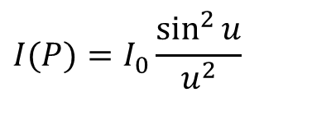


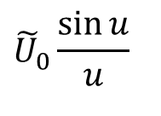
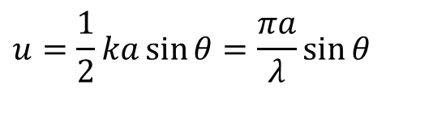
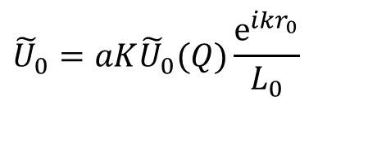
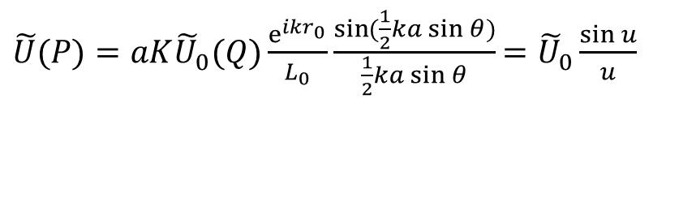
2. 积分方法
$\tilde{U}(P)=aK{\tilde{U}}_{0}(Q)\frac{e^{ikr_{0}}}{L_{0}}\frac{\sin{(}\frac{1}{2}ka\sin{θ})}{\frac{1}{2}ka\sin{θ}}$ $={\tilde{U}}_{0}\frac{\sin{u}}{u}$
$$K{\tilde{U}}_{0}(Q)\frac{e^{ikr_{0}}}{L_{0}}$$
狭缝上Q点单位面源发出的次波在几何像点所引起的复振幅
$${\tilde{U}}_{0}=aK{\tilde{U}}_{0}(Q)\frac{e^{ikr_{0}}}{L_{0}}$$
通过整个狭缝的次波在几何像点上的复振幅
$$u=\frac{1}{2}ka\sin{θ}=\frac{πa}{λ}\sin{θ}$$
$${\tilde{U}}_{0}\frac{\sin{u}}{u}$$
强度分布
$$I(P)=I_{0}\frac{\sin^{2}{u}}{u^{2}}$$
称作单缝（单元）衍射因子
$$I_{0}={\tilde{U}}_{0}{{\tilde{U}}_{0}}^{∗}$$
几何像点处的光强

Slide 14
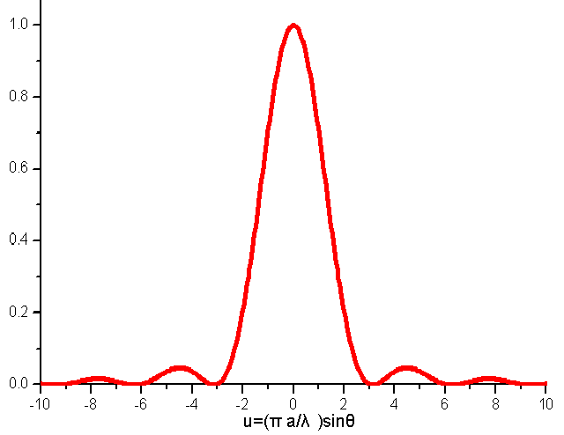
衍射图样

Slide 15
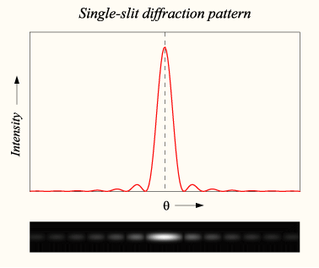
衍射图样

Slide 16
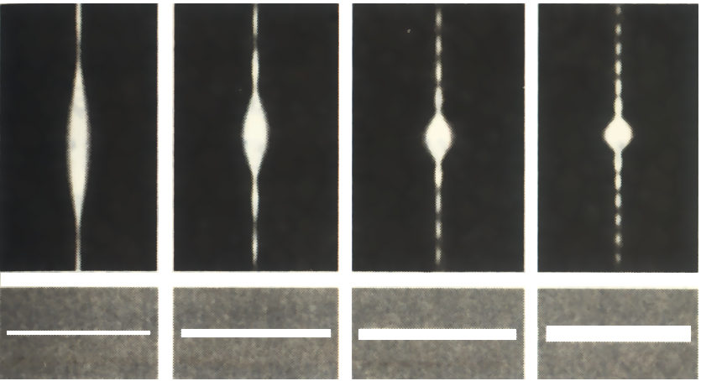
不同宽度狭缝的衍射图样

Slide 17
狭缝移动的影响
相位差由波列方向决定
狭缝上下移动，衍射花样不变
焦平面上衍射强度也由波列方向决定
Notes:
狭缝位置变化，条纹不变，意味着如果在衍射屏上打开多个狭缝，其干涉图样是一样的。

Slide 18
透镜移动的影响
相位差由波列方向决定
透镜光轴是系统的对称轴
焦平面上衍射强度也由波列方向决定
衍射花样随光轴移动

Slide 19
透镜移动的影响
j=1
j=0
j′=1
j′=0
透镜上下移动，条纹相应移动

Slide 20
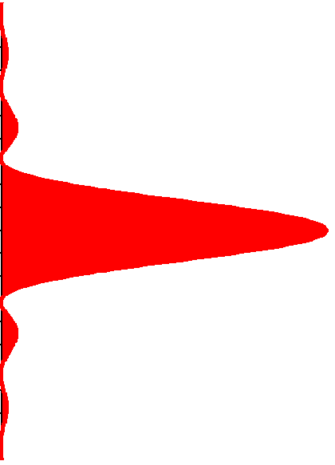
透镜移动的影响
相互平行的狭缝，衍射条纹完全重合

Slide 21

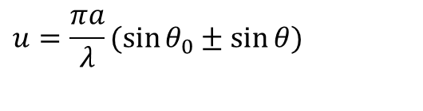


斜入射
入射光与光轴不平行，光程差包括两部分
$$θ_{0}$$
$$θ$$
入射光与衍射光在法线同侧（两侧），取+（-）号。
$$−x(\sin{θ_{0}}±\sin{θ})$$
$$u=\frac{πa}{λ}(\sin{θ_{0}}±\sin{θ})$$

Slide 22
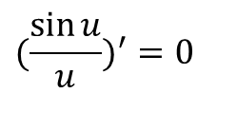
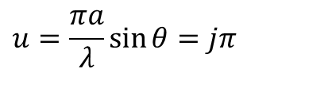
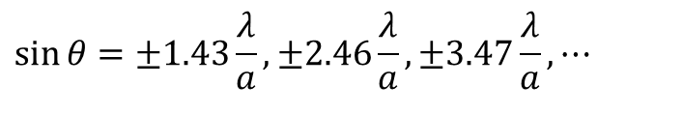
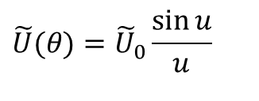

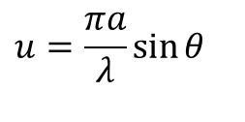
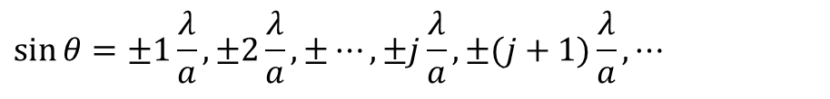
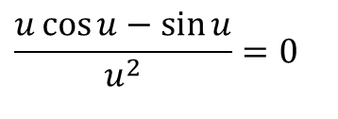

三、单缝衍射因子的特点
1. 极值点
$$\tilde{U}(θ)={\tilde{U}}_{0}\frac{\sin{u}}{u}$$
$$u=\frac{πa}{λ}\sin{θ}$$
$$(\frac{\sin{u}}{u})^{′}=0$$
$$\frac{u\cos{u}−\sin{u}}{u^{2}}=0$$
极大值
$$u=±1.43π,±2.46π,±3.47π,⋯$$
ξ=tanu
ξ=u
$$\sin{θ}=±1.43\frac{λ}{a},±2.46\frac{λ}{a},±3.47\frac{λ}{a},⋯$$
0
归一化强度
极小值
$$u=\frac{πa}{λ}\sin{θ}=jπ$$
-2.46π
-1.43π
1.43π
2.46π
$$j≠0$$
-3π
-2π
−π
0
π
2π
3π
α
$$\sin{θ}=±1\frac{λ}{a},±2\frac{λ}{a},±⋯,±j\frac{λ}{a},±(j+1)\frac{λ}{a},⋯$$
Notes:
关于极小值，因为不是整数倍数，所以一般说第几条暗纹，而不说第几级暗纹。

Slide 23


2. 条纹角宽度（相邻暗条纹之间的角距离）
$$θ$$
$$θ$$
衍射角都从透镜的光心算起

Slide 24
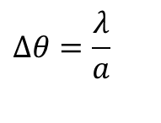

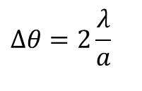


$$Δθ=2\frac{λ}{a}$$
零级主极大角宽度
$$Δθ$$
$$Δθ_{0}$$
$$Δθ=\frac{λ}{a}$$
$$θ$$
其它高级次条纹角宽度
衍射的缝宽的反比关系
角距离

Slide 25
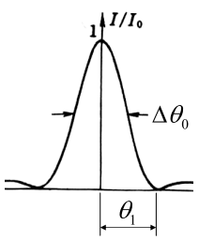
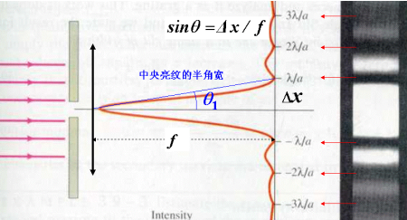

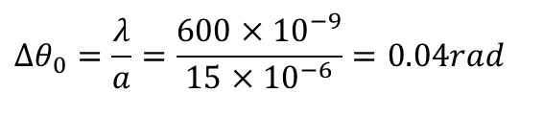
例：单缝夫琅和费衍射实验中，照明光波长为600nm，透镜焦距为200mm，单缝宽度为15μm，求零级衍射斑的半角宽度和屏幕上显示的零级斑的几何宽度。
$$Δθ_{0}=\frac{λ}{a}=\frac{600×10^{−9}}{15×10^{−6}}=0.04rad$$
$$l≈fΔθ_{0}=200mm×0.04=8mm$$

Slide 26
作业
习题3.41，3.42。

